Slide 1
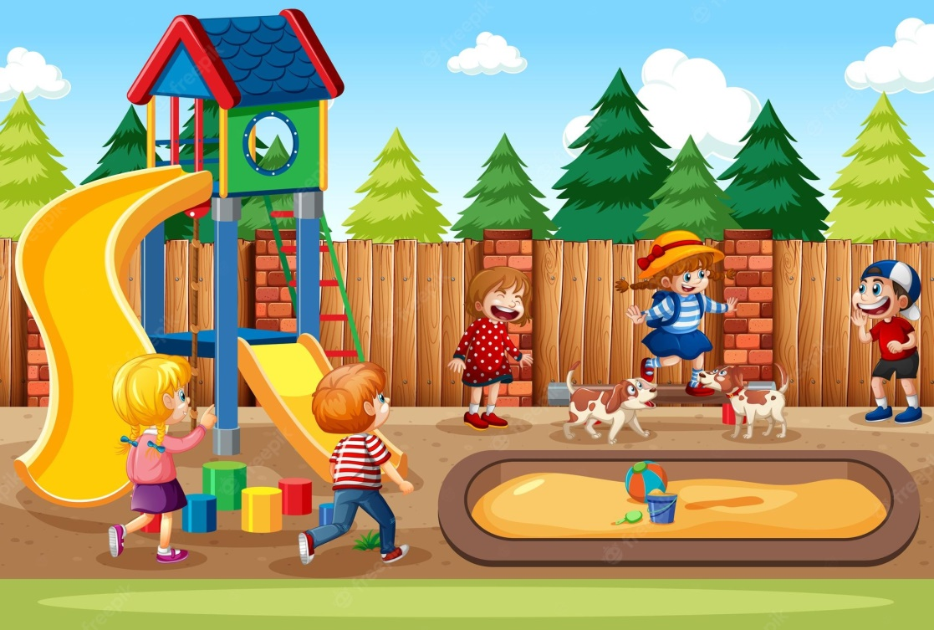
Навчання грамоти
Читання
Добукварний період
Урок 8
Речення розповідні, питальні й окличні. Тема для спілкування: Дитячі ігри

Slide 2
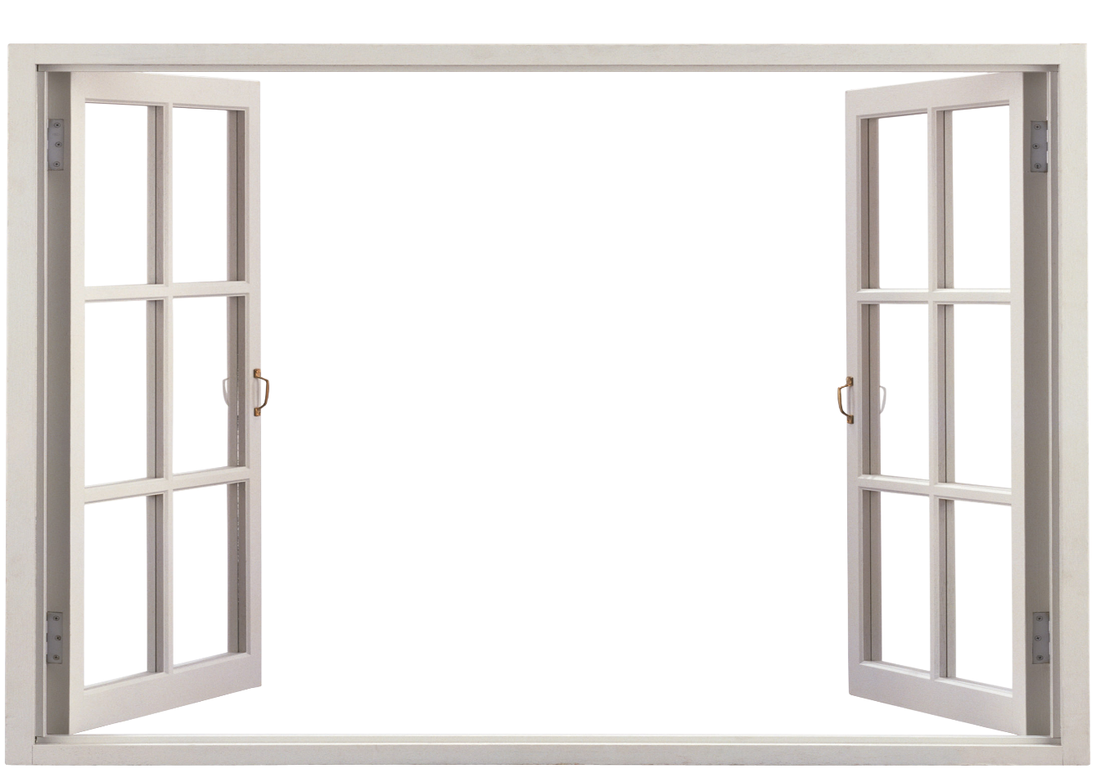
Організація класу
Ось і все!
Дзвенить дзвінок,
В гості йде до нас урок.
Сядьте зручно! Усміхніться
І на мене подивіться!

Slide 3
Мовна розминка
Летіла сова,
Торохтіла слова:
- Чи сон це, чи слон це,
А може, і сонце?!

Slide 4
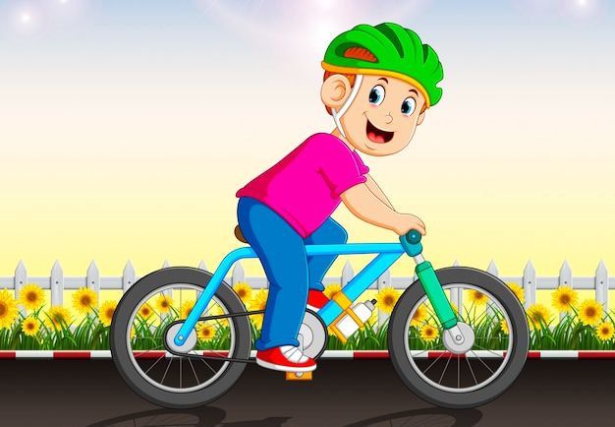
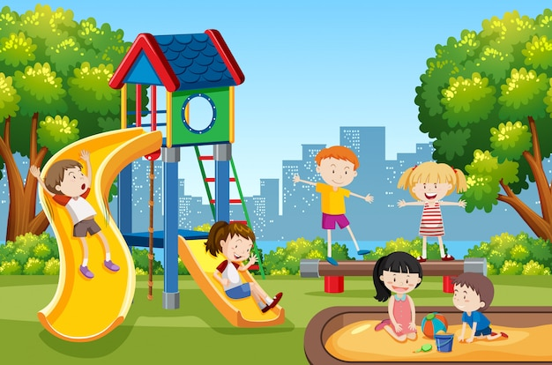
Склади кілька речень до малюнку та назви службові слова
Діти грають на майданчику.
У пісочниці сидять малюки.
Хлопчик катається на велосипеді.
На голові у хлопчика шолом.
на
на
На
у
У

Slide 5
Повідомлення теми уроку
Сьогодні на уроці ми продовжимо вчитися складати речення; ознайомимось із розділовими знаками в кінці речень.

Slide 6
Словникова робота
розділові
знаки
крапка
знак питання
знак оклику

Slide 7
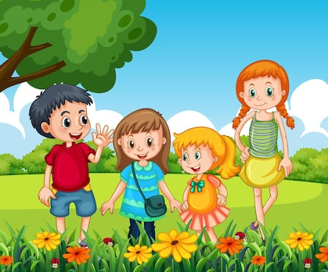
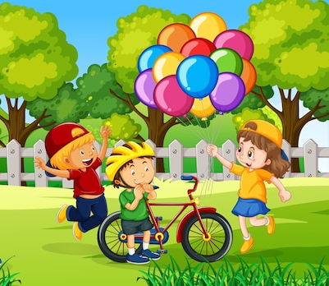
Бесіда про розділові знаки в кінці речень
Який знак потрібно поставити, коли ми щось розповідаємо?
Який знак потрібно поставити, коли ми щось запитуємо?
Який знак потрібно поставити, коли ми кличемо когось?

Slide 8
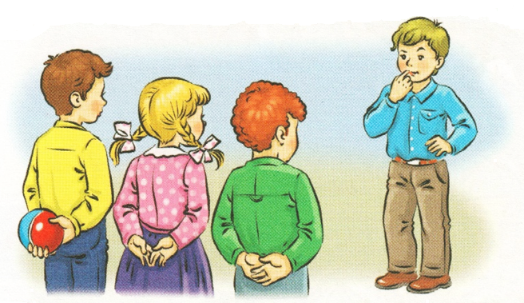
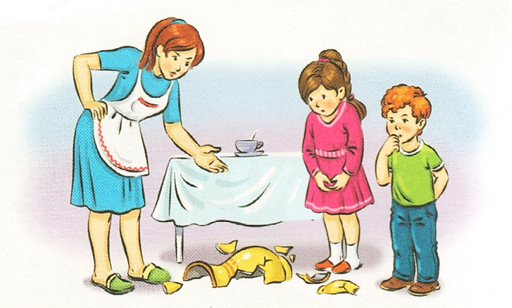
Склади речення зі знаком «?»
Як ти думаєш, над чим зараз думає хлопчик?
Як ти думаєш, що каже мама?
У кого м'яч?
Хто розбив вазу?
Підручник.
Сторінка
16

Slide 9
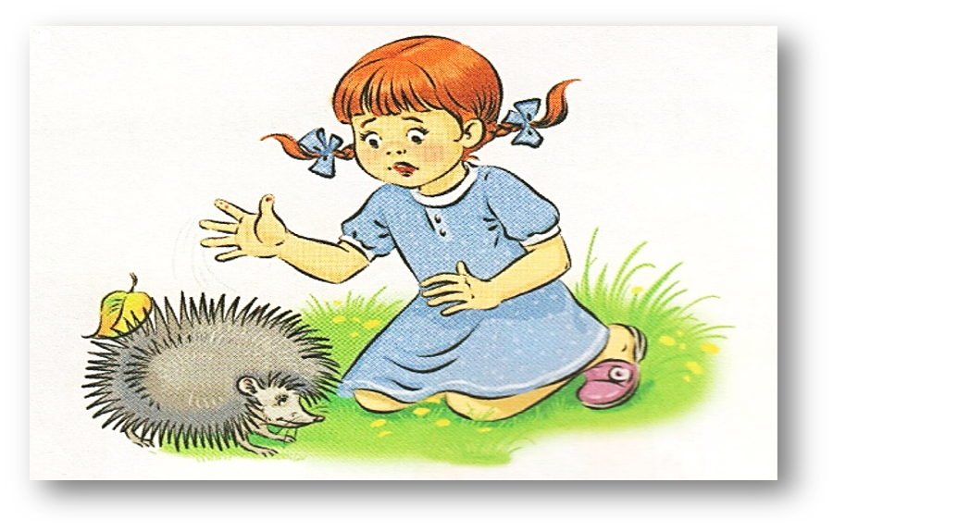
Склади речення зі знаком «!»
Що кричать уболівальники на стадіоні?
Що сказала дівчинка, коли доторкнулась до їжака?
Гол! Ура!
Ой! Колючий!
Підручник.
Сторінка
16

Slide 10
Склади речення за малюнками.
Який знак поставиш у кінці?
Оленка наздоганяє Марійку.
Хто загубив зайчика?
Це мій ведмедик!
Підручник.
Сторінка
16

Slide 11
Руханка «То не єпроблема»

Slide 12
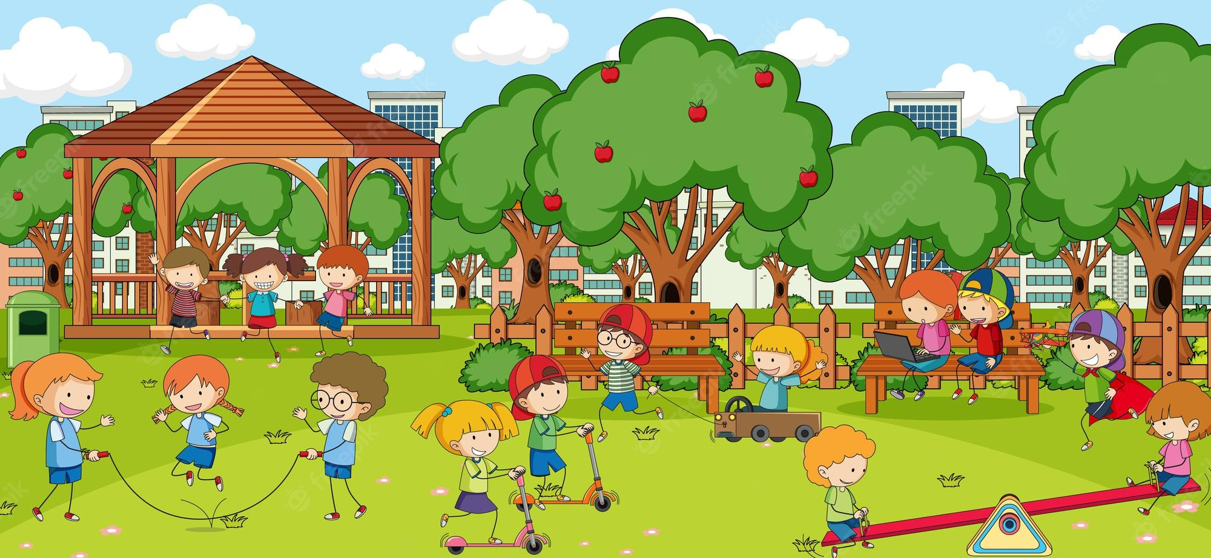
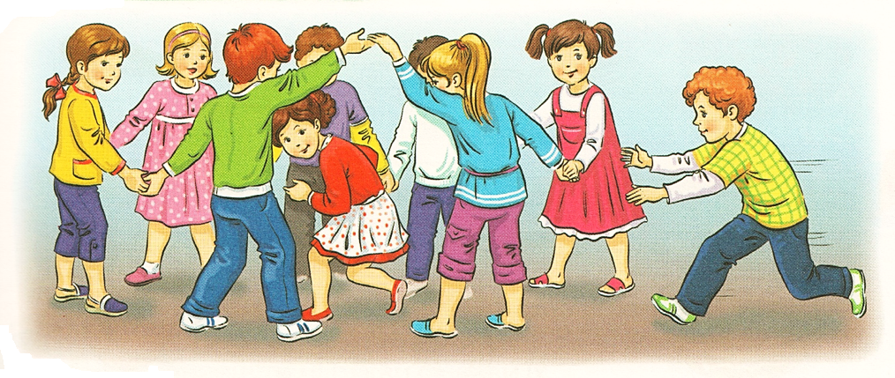
Бесіда про улюблені дитячі ігри
Гра «Котик і мишки»
Розглянь малюнок. У яку гру грають діти? Склади розповідь про правила гри.
В які ігри ви любите грати?
Правила гри: Діти беруться за руки і стають у коло. Обирають Котика і Мишку. Мишка за колом тікає, а Котик наздоганяє її. Мишка може шмигнути під руками дітей у коло. А Котика діти в коло не пускають. Коли Котик наздожене Мишку, тоді діти обирають іншого Котика й Мишку, і гра продовжується.
Підручник.
Сторінка
17

Slide 13
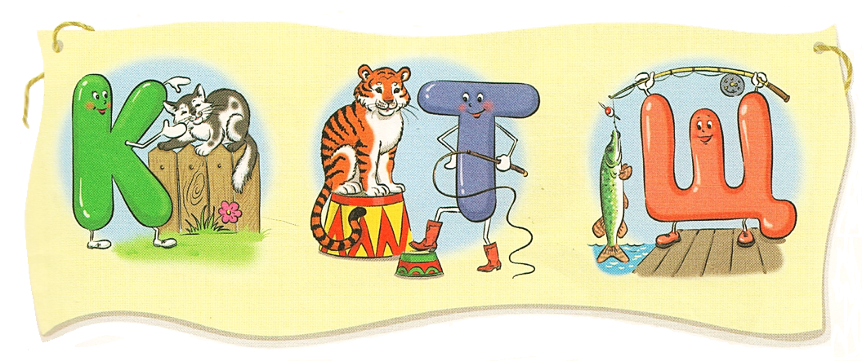
Чи впізнаєш ти ці букви? Назви їх. Що вони роблять?
Буква Ка гладить котика.
Що робить буква Те?
Вона дресирує
тигра.
- Яка велика щука!
Сказала буква
Ща.
Підручник.
Сторінка
17

Slide 14
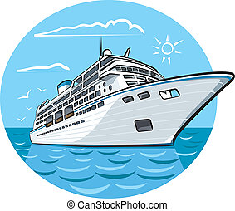
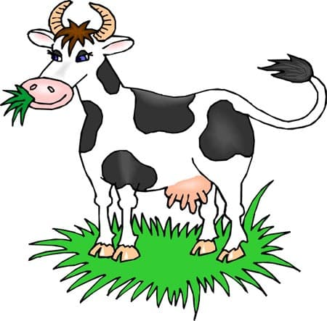
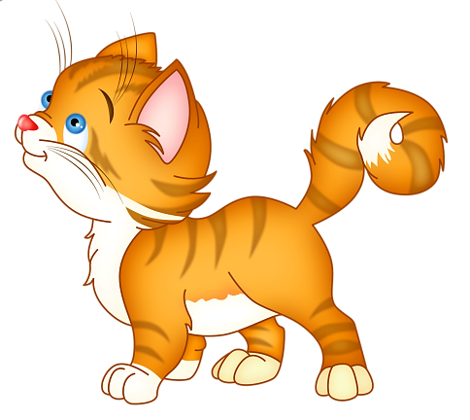
Постав питання хто? або що? який? яка? яке?
Добери інші слова на цю букву.

Slide 15
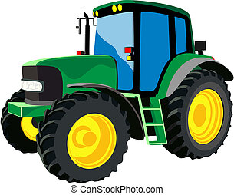
Постав питання хто? або що? який? яка? яке?
Добери інші слова на цю букву.

Slide 16
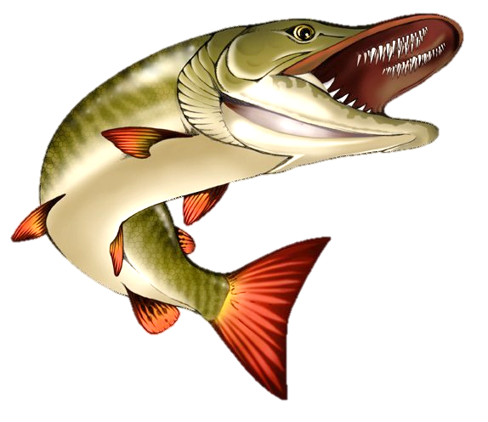
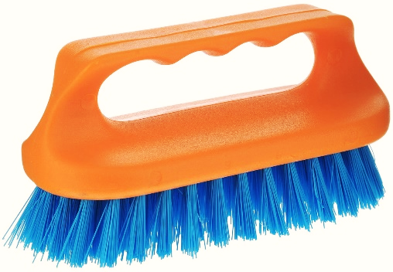
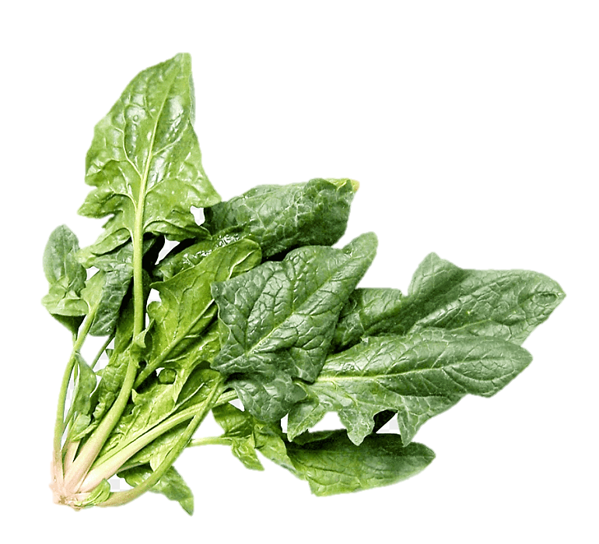
Постав питання хто? або що? який? яка? яке?
Добери інші слова на цю букву.

Slide 17
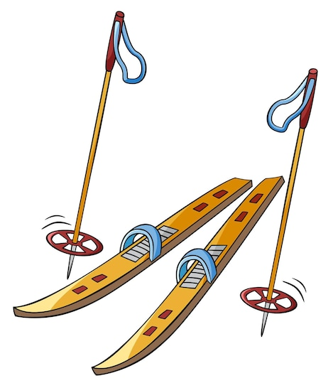
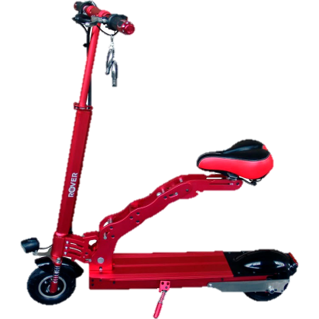
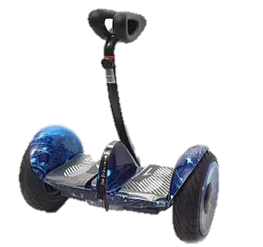
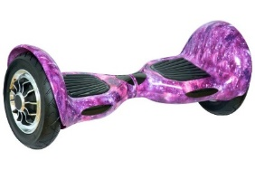
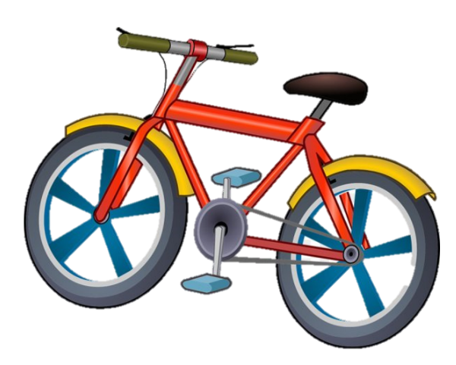
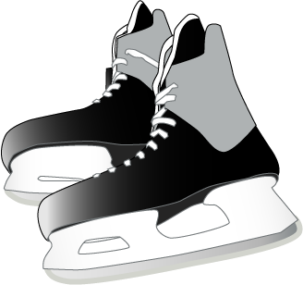
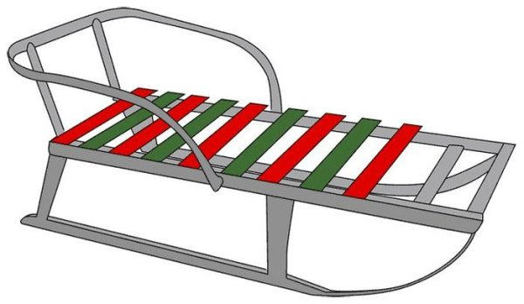
Поясни, що на малюнках не так
Яка пора року зображена на малюнку. Що переплутав хлопчик? На чому можна кататися взимку?
Яка пора року зображена на малюнку. Що переплутала дівчинка? На чому можна кататися влітку?
Підручник.
Сторінка
17

Slide 18
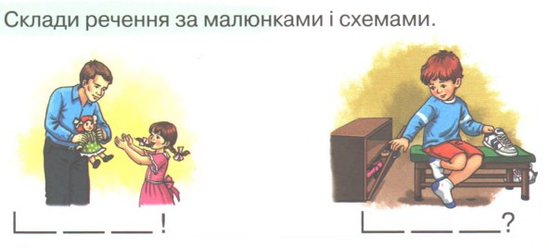
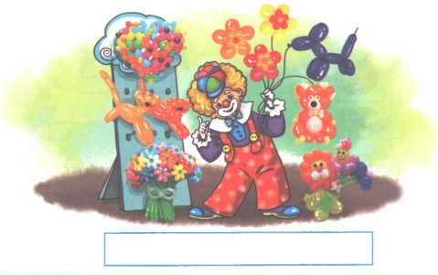
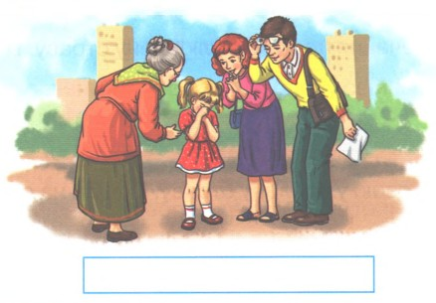
Робота в зошиті
Склади речення зі знаком !. Побудуй його схему.
Склади речення зі знаком ?. Побудуй його схему.
!
?
Вітаю зі святом!
Чого ти плачеш?
Зошит.
Сторінка
9

Slide 19
Словникова робота
Вправа «Мікрофон»
розділові
знаки
крапка
знак питання
знак оклику
Що нового сьогодні ми дізнались на уроці?
Чого ви навчились на уроці?

Slide 20
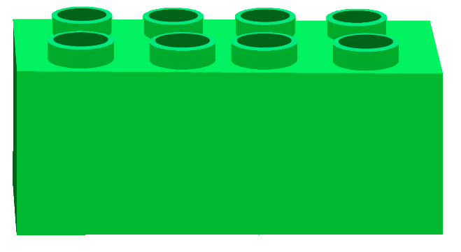
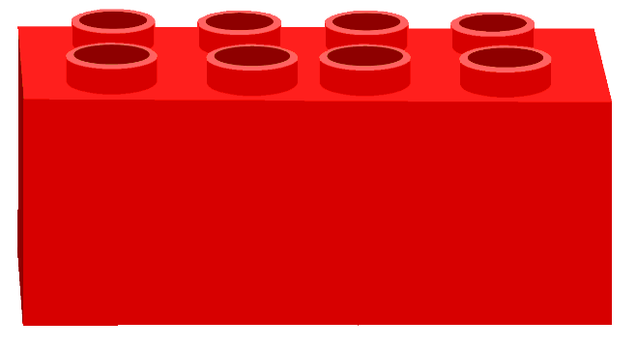
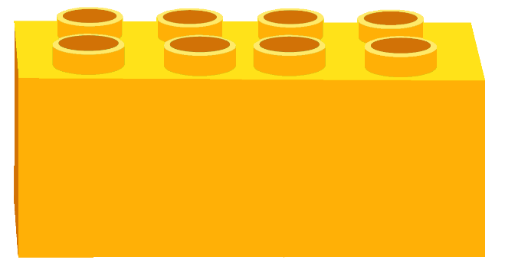
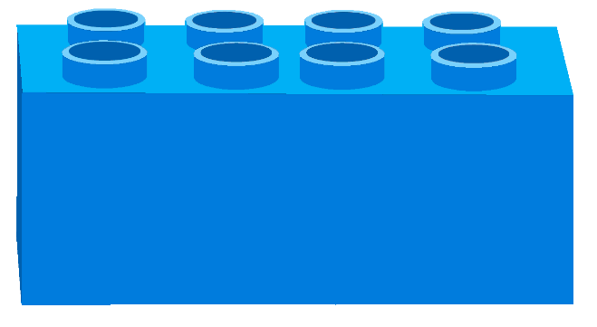
Рефлексія «Емоційна ромашка».
Обери відповідну цеглинку LEGO.
Мені під силу всі завдання
Було складно та не зрозуміло
Все було легко та просто
Мені потрібна допомога

